Slide 1
IDE-Eclipse

Slide 2
Java常见的开发工具
操作系统自带的记事本软件
高级记事本软件
集成开发环境 IDE
(Integrated Development Environment)
Notes:
举例：windows自带的记事本notepad
举例：Editplus,Notepad++,UltraEdit…
这种软件是用于程序开发环境的应用程序，一般包括代码编辑器，编译器，调试器和图形界面工具。
集成了代码编写功能，分析功能，编译功能，调试功能等一体化的开发软件。
具备这一特性的软件都可以叫做IDE。
举例：JCreator,JBuilder,NetBeans,JDeveloper,Eclipse,MyEclipse…

Slide 3
Eclipse概述
Eclipse是一种可扩展的开放源代码的IDE。
Eclipse的特点描述
  免费
  纯Java语言编写
  免安装
  扩展性强
MyEclipse
  在Eclipse基础上追加的功能性插件，对插件收费
  在WEB开发中提供强大的系统架构平台
Notes:
Eclipse是一种可扩展的开放源代码的IDE。起始于1999年4月，由OTI和IBM两家公司的IDE产品开发组组建。2001年11月，IBM公司捐出价值4000万美元的源代码组建了Eclipse联盟，并由该联盟负责这种工具的后续开发。最初主要用于Java语言开发，通过安装不同的插件，Eclipse可以支持不同的计算机语言开发。
Eclipse：
可免费使用
早期是由Java开发人员使用Java语言编写，工具所带来的快捷帮助完全符合Java编程人员的习惯
免安装，由于使用Java语言编写，需要为其提供JDK与JRE
扩展性强，工具本身不具有的功能，可以通过标准接口扩展添加功能
MyEclipse：
MyEclipse是在Eclipse基础上追加的功能性插件
MyEclipse目前已收费
MyEclipse主要在JavaWeb方面为开发者提供强大的系统架构平台
早期的MyEclipse安装需要基于Eclipse安装目录，后期逐渐发布完整版开发包，安装后自带Eclipse、JDK和各种插件

Slide 4
工作空间
选择工作空间
  工作空间 其实就是我们写的源代码所在的目录
用Eclipse来完成一个HelloWorld案例
  代码以项目为基本单位
  创建项目
  创建包
  创建类
  编写代码
Notes:
创建Java项目：
点击File或者在最左侧空白处，在界面中写一个项目名称，然后Finish即可。
创建包：展开项目，在源包src下建立一个包com.hxzy
创建类：在cn.itcast包下建立一个类HelloWorld
在界面中写一个类名：HelloWorld
可以选择让main方法也被创建。
然后finish即可。
在HelloWorld类中输出一句话
在main方法中写一条输出语句：I Love Java。

Slide 5
Eclipse基本使用
编译
  自动编译，在保存的那一刻帮你做好了
运行
  点击虫子后面的绿色内在三角形按钮
  点击Run菜单下的run。也可以使用快捷键Ctrl+F11
  选择要运行的文件或者在要运行的文件内容中
  右键 -- Run as - Java Application即可
  看到Console即可，它就是Eclipse自带的控制台

Slide 6
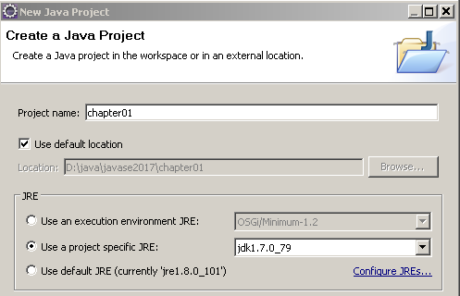
Eclipse下载、安装和卸载
下载 http://eclipse.org/
安装
  绿色版 解压就可以使用(Eclipse)
  安装版 双击运行,一路next即可(JDK)
卸载
  绿色版 直接删除文件夹即可
  安装版 专业卸载软件或者控制面板添加删除程序
Notes:
由于Eclipse需要基于Java环境，安装后运行时需要确认计算机中是否对JAVA_HOME与path环境变量进行配置
解压的路径问题：最好和JDK安装时候的一样，不要有空格或者其他特殊符号。跟开发相关的软件最好安装在同一个目录下。
Eclipse目录结构：
小技巧：
如何查看Eclipse的版本。
Eclipse安装目录下有一个.eclipseproduct文件，用记事本打开看version=xxx就知道版本了
如果出现问题删除eclipse.ini文件后重新启动

Slide 7
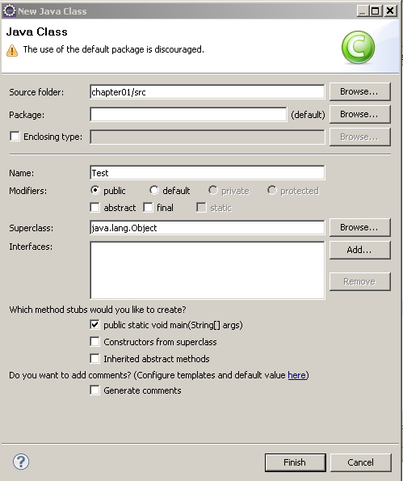
Eclipse介绍
步骤2：创建Java类 右键点击src，new-class，生成源代码
public class Test {
  public static void main(String[] args) {
  }
}

Slide 8
Eclipse组成之窗口视图
视窗 每一个基本的窗体被称为视窗
  PackageExplorer 显示项目结构，包，类，及资源
  Outline 显示类的结构，方便查找，识别，修改
  Console 程序运行的结果在该窗口显示
  Problems 显示所有语法及错误所在的位置
  Hierarchy 显示Java继承层次结构，选中类后F4
视图 是由某些视窗的组合而成的。举例
  Java视图
  Debug视图
Notes:
PackageExplorer：显示项目结构，包，类，及使用的所有外部资源
Outline：显示某个类的结构，方便进行查找，识别，修改
Console：显示程序在控制台运行的结果，屏幕输出的结果显示在该视窗下
Problems：显示Eclipse内所有语法级错误及其所处位置
Hierarchy (F4)：显示Java继承层次结构，包括继承与实现接口

Slide 9
工作空间基本配置
程序的编译和运行的环境配置
如何去掉默认注释
行号的显示和隐藏
字体大小及颜色
窗体给弄乱了，怎么办
控制台找不到了，怎么办
Notes:
A:程序的编译和运行的环境配置(一般不改)
window -- Preferences -- Java
编译环境：Compiler 默认选中的就是最高版本。
运行环境：Installed JREs 默认会找你安装的那个JDK。建议配置了Java的环境变量。
问题：
低编译，高运行。可以。
高编译，低运行。不可以。
建议，编译和运行的版本一致。
B:如何去掉默认注释?
window -- Preferences -- Java -- Code Style -- Code Templates
选择你不想要的内容，通过右边Edit编辑。
注意：请只删除注释部分，不是注释部分的不要删除。
C:行号的显示和隐藏
显示：在代码区域的最左边的空白区域，右键 -- Show Line Numbers即可。
隐藏：把上面的动作再做一次。
D:字体大小及颜色
a:Java代码区域的字体大小和颜色：
window -- Preferences -- General -- Appearance -- Colors And Fonts -- Java修改 -- Java Edit Text Font
b:控制台
window -- Preferences -- General -- Appearance -- Colors And Fonts -- Debug -- Console font
c:其他文件
window -- Preferences -- General -- Appearance -- Colors And Fonts -- Basic -- Text Font
E:窗体给弄乱了，怎么办?
window -- Reset Perspective
F:控制台找不到了，怎么办?
Window--Show View—Console

Slide 10
快捷键
内容辅助键
    Alt+/ 起提示作用
    main+alt+/,sout+alt+/,给出其他提示
常用快捷键
    格式化 ctrl+shift+f
    导入包 ctrl+shift+o
    注释 ctrl+/,ctrl+shift+/,ctrl+shift+\
    代码上下移动 选中代码alt+上/下箭头
    查看源码 选中类名(F3或者Ctrl+鼠标点击)
Notes:
快捷键
a:格式化。
在代码区域：ctrl+shift+f
在代码区域：右键 -- source -- Format
b:导入包。
导入方式：
自己手动写完代码，需要导入包：ctrl+shift+o
有些时候，通过alt+/提示的类，会自动把包导入。
有些类在多个包下都有，请问，肿么办?
你按了提示后，它会把所有的包给你显示，让你选择。
c:注释问题
单行注释：
选中需要被注释的内容：ctrl+/
想取消注释，再次选中，然后ctrl+/
多行注释：
选中需要被注释的内容：ctrl+shift+/
想取消注释，再次选中，然后ctrl+shift+\
d:代码上下移动
选择要被移动的代码，然后alt+上/下箭头即可。
e:给出一个快捷键大全。有空自己练习。
课堂练习3：写一个标准的学生类(Student)。
成员变量：name,age
构造方法：无参，带2个参数
成员方法：get/set方法

Slide 11
提升开发效率
自动生成构造方法
自动生成get/set方法
上面两种操作的快捷键操作
继承抽象类，或者实现接口
看到Override说说这是什么，有什么用。
Notes:
自动生成构造方法
a:无参构造方法 在代码区域右键--source--Generate Constructors from Superclass
b:带参构造方法 在代码区域右键--source--Generate Constructors using fields.. -- finish
自动生成get/set方法
在代码区域右键--source--Generate Getters and Setters...
继承抽象类，或者实现接口
a:以前做法 先写类，然后在类中在去继承类或者实现接口
b:现在做法 在创建类的时候，选择要继承的类或者实现的接口。
Object是所有类的父类，所有类都直接或者间接的继承自Object。
看到Override说说这是什么，有什么用。
顺带的提醒一下面试题?重写和重载的区别。
Override和Overload的区别?请问Overload可以改变返回值类型吗?
课堂练习4：写一个标准的学生类(Student)。
成员变量：name,age
构造方法：无参，带2个参数
成员方法：get/set方法
并测试。(StudentDemo)

Slide 12
制作帮助文档
编写源程序(设计接口,抽象类,具体类案例)
针对源程序添加文档注释
选中项目--右键--Export--Java--Javadoc—Finish

Slide 13
打 jar 包并使用 jar 包
jar是什么?
    jar是多个class文件的压缩包。
jar有什么用?
    用别人写好的东西
打jar包
    选中项目--右键--Export--Java--Jar--自己指定一个路径和一个名称--Finish
使用jar包
    复制到项目路径下并添加至构建路径。
Notes:
jar包有什么用,怎么用?
a:用于把别人写好的东西，直接拿过来使用。
b:怎么用
(1)找到jar包。
(2)复制jar包，粘贴到要使用的项目路径下。
(3)把jar添加到构建路径。classpath。
选中jar包，右键Build path -- add to build path
(4)按照正常用法用就可以了。
在开发的时候，很多常见的功能，别人都会做好了，我们只需要导入别人的jar包即可。
比如说，上传文件，下载文件，数据分页等功能。

Slide 14
项目删除和导入
删除项目
  选中项目 – 右键 – 删除
    从项目区域中删除
    从硬盘上删除
导入项目
  在项目区域右键找到import
  找到General，展开，并找到
    Existing Projects into Workspace
  点击next,然后选择你要导入的项目
    注意：这里选择的是项目名称

Slide 15
常见问题
如何查看项目所在路径
  选中 -- 右键 -- Properties -- Resource -- Location
导入项目要注意的问题
  项目区域中不可能出现同名的项目(新建或者导入)
  自己随意建立的文件夹是不能作为项目导入的
修改项目问题
  不要随意修改项目名称
  如果真要修改，不要忘记了配置文件.project中的
    <name>把这里改为你改后的名称</name>

Slide 16
调试
Debug的作用
  调试程序
  查看程序执行流程
如何查看程序执行流程
  什么是断点
  如何设置断点
  在哪里设置断点
  如何运行设置断点后的程序
  看哪些地方
  如何去除断点
Notes:
断点：就是一个标记，表示从哪里开始看程序
A:如何设置断点
在语句的最左边，双击即可。
B:在哪里加
现在：在每一个方法的第一条有效语句上加。
以后：哪里不会加哪里。
C:怎么运行断点的程序
在代码区域--右键--Debug as--Java Appliaction
弹出一个界面：问你是否需要打开断点界面。并问你是否需要记录。
是(Yes)，是(选中复选框)。
D:弹出了断点界面
a:点哪里
Step Over:跳过一行
F6:看到每一行的执行过程。
b:看哪里
看源代码:对照看程序的执行步骤
看Debug界面:对照看程序的执行步骤
看变量界面:看变量的产生，赋值，及消失。
E:如何去除断点
a:把添加的动作再做一遍
b:一键清除版
选择Debug界面--breakPoints--Remove All... 带两个x的。

